Slide 1


楽天市場のロゴ変化
斎藤、埜口、林、竹内、天野​

Slide 2

楽天の３C分析

Slide 3
Customer(顧客）
・現地購入しない人
・通販をよく利用する人

Slide 4
Competitor(競合他社）
・Amazon
・Yahooショッピング
・メルカリ

Slide 5
Company（自社）
・新しい市場に参入して成長・拡大しているが、軌道に乗っているとは言い難く戦略の転換が必要
・海外にも進出したが、いまだに売り上げの８割は国内である

Slide 6
swot分析

Slide 7
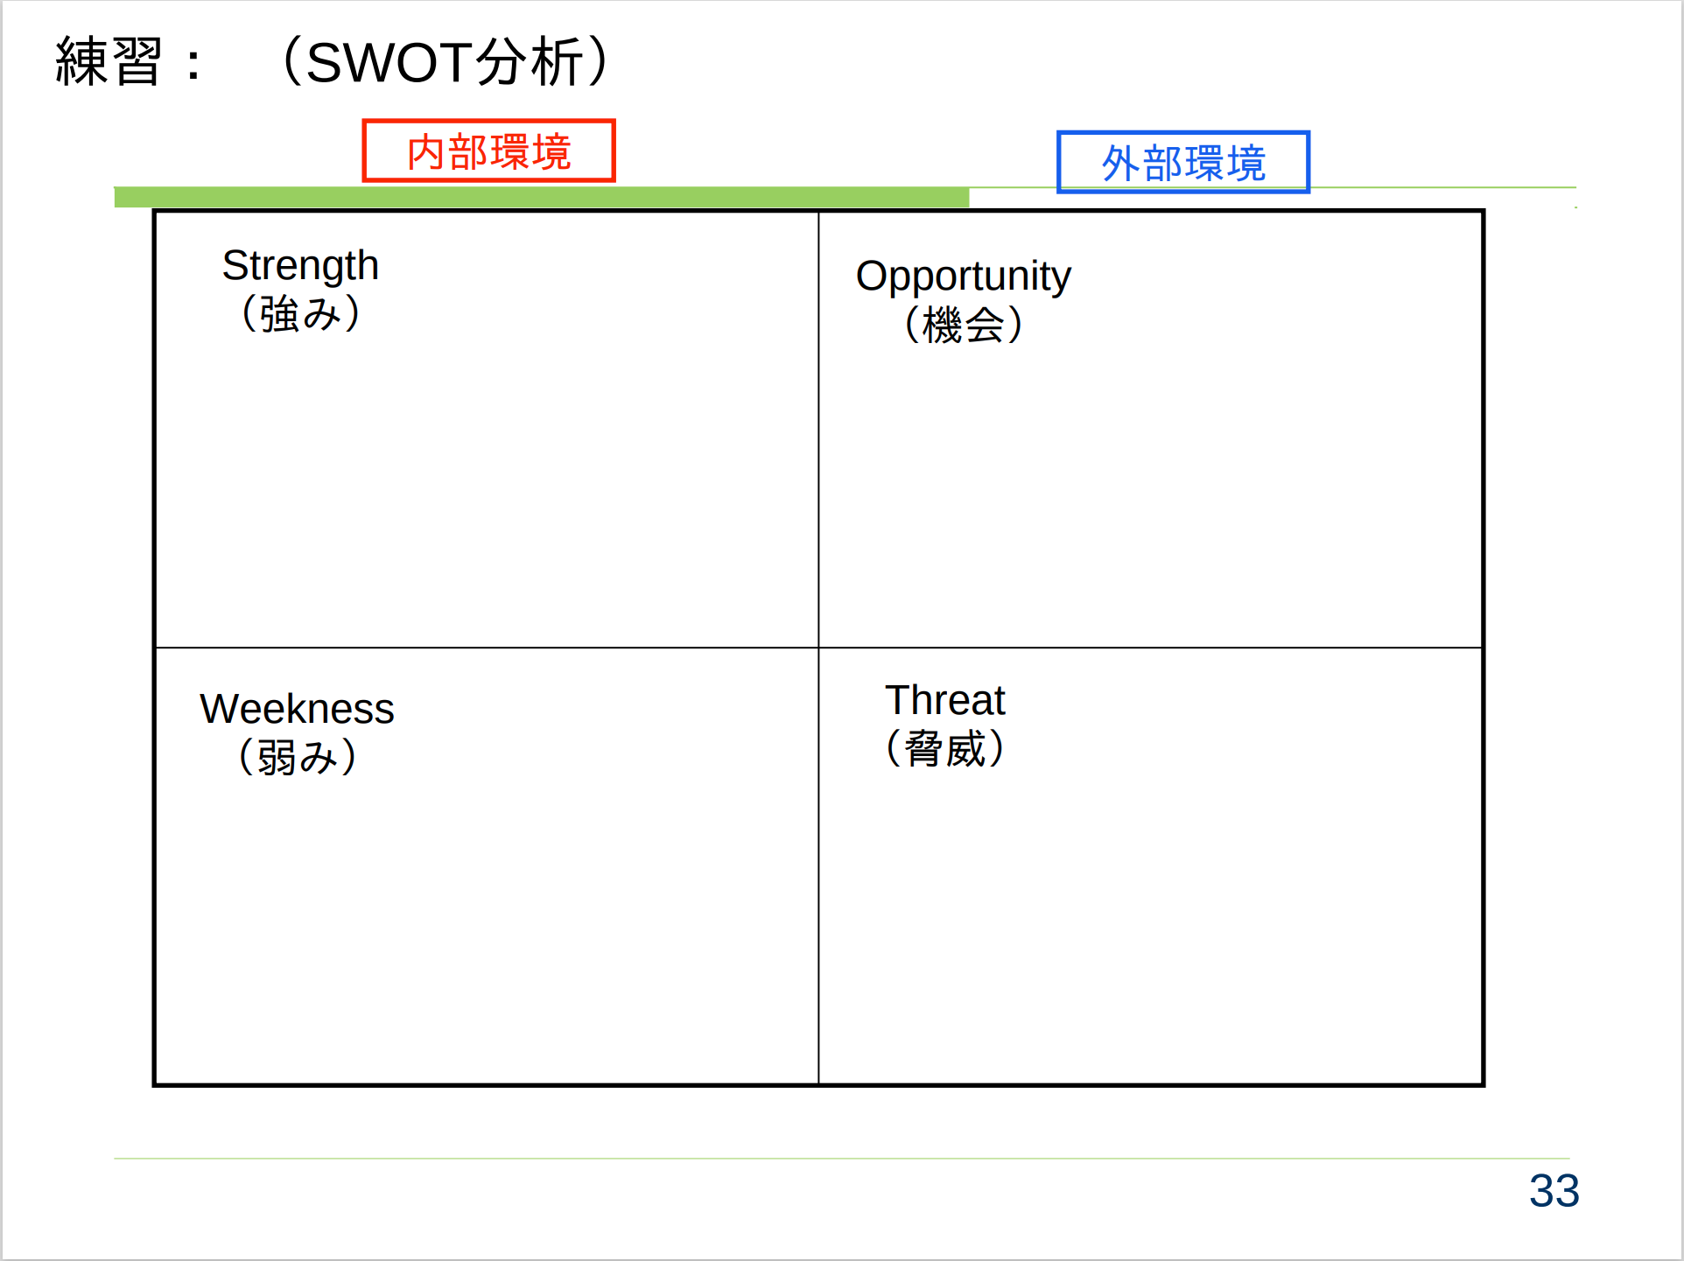
コロナウイルスの流行による巣ごもり需要
ポイント付与
他サービス連携
大手企業との対峙
国際的なブランド認知度が低い
トラック運転手不足

Slide 8
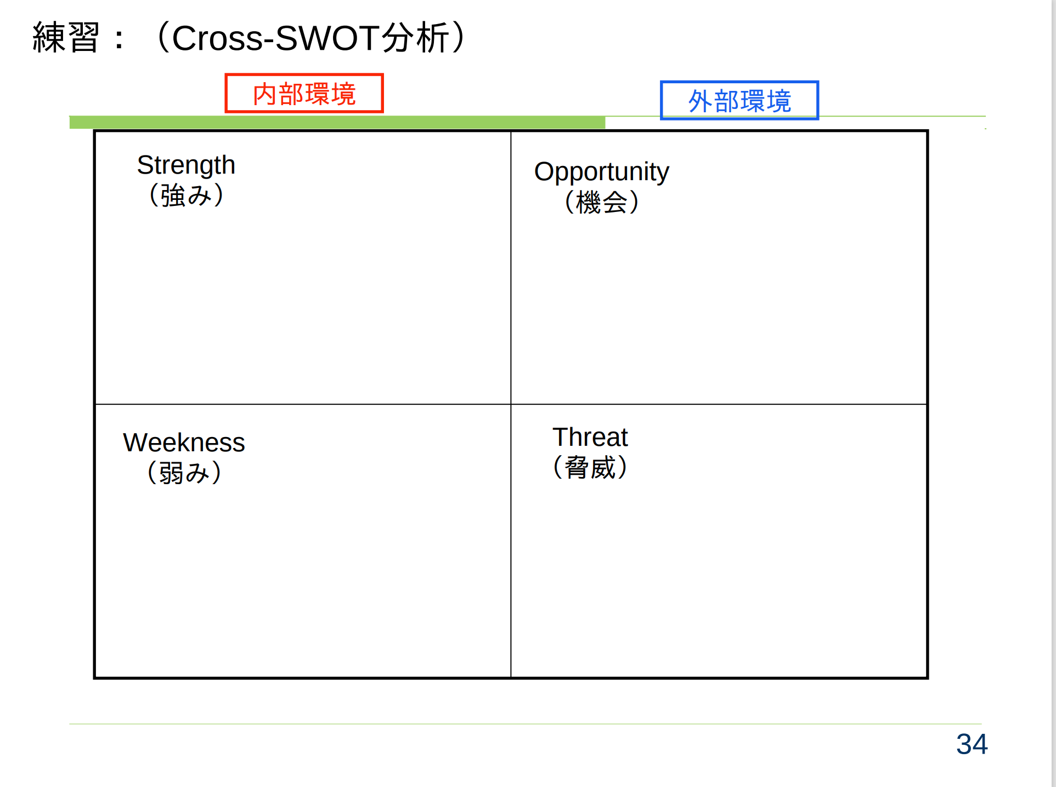
強み×弱み
大手企業との対峙があるからこそ、ポイント付与の面で勝つことで利用者を増やせる

Slide 9
マーケティング上の課題
・EC側が独自でトラック運転手を雇用する
・ポイント付与率を上げる

Slide 10
Segmantation

Slide 11
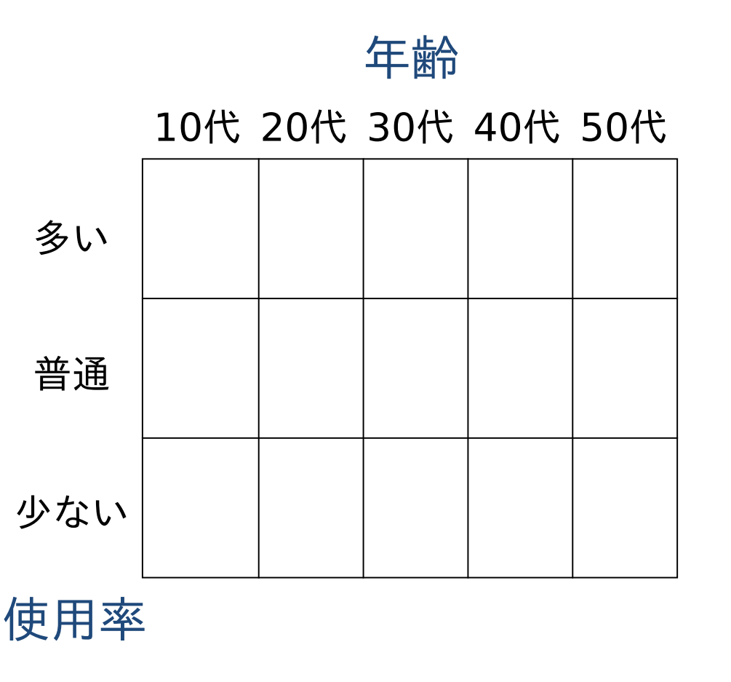
Target Customer

Slide 12
Targetcustomer
・誰に：国内（売り上げの8割が国内）
・何を：さまざまな製品（衣服、家具、小物など
・どのように：ネット販売
・どうゆう立ち位置で：提供者
・1ページごと、顧客ごとに広告工夫

Slide 13
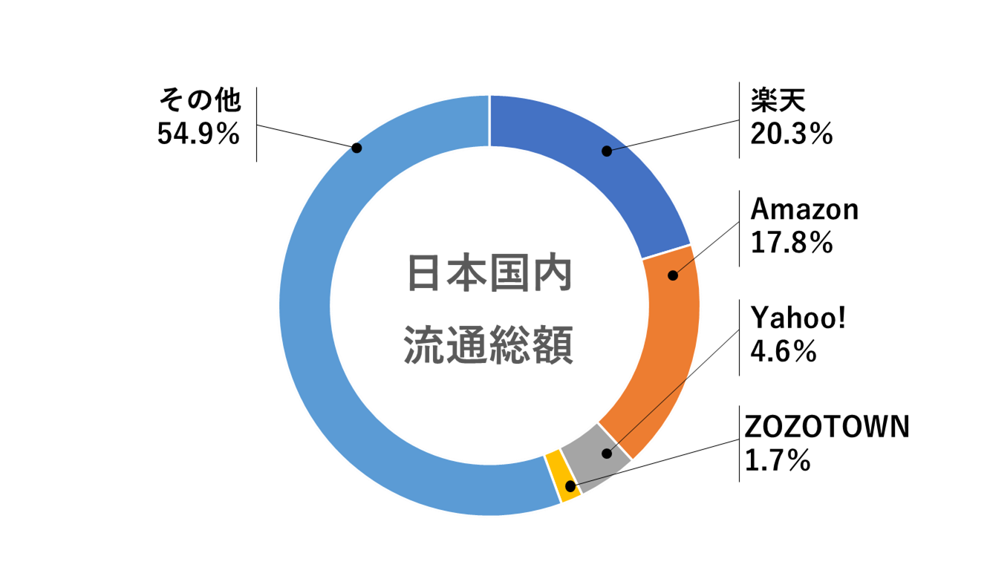

Slide 14
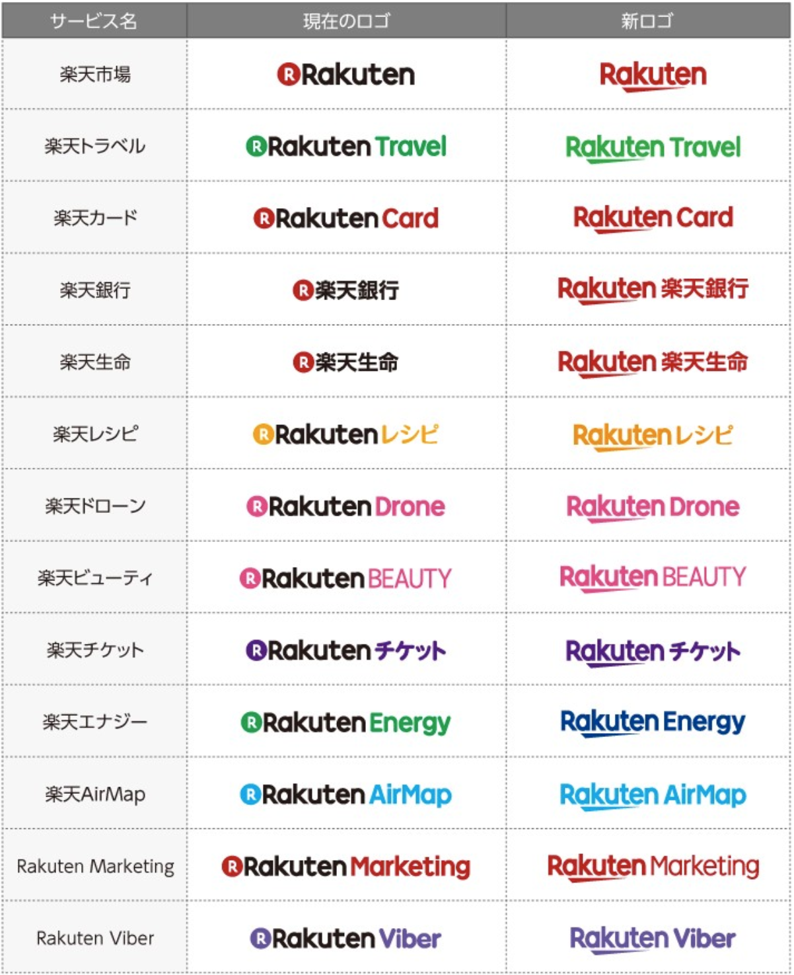

Slide 15
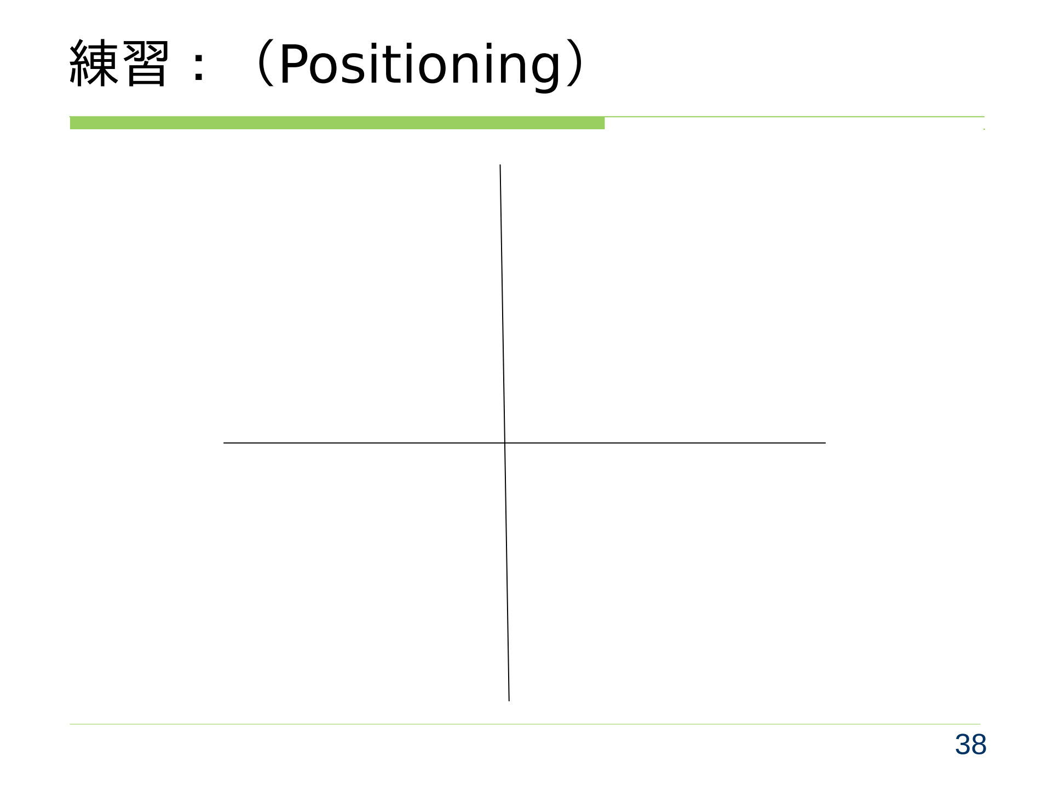









高
信頼度
低
高
他サービスとの関連性
低

Slide 16




高
ジャンル
低
高
利便性
低

